Slide 1
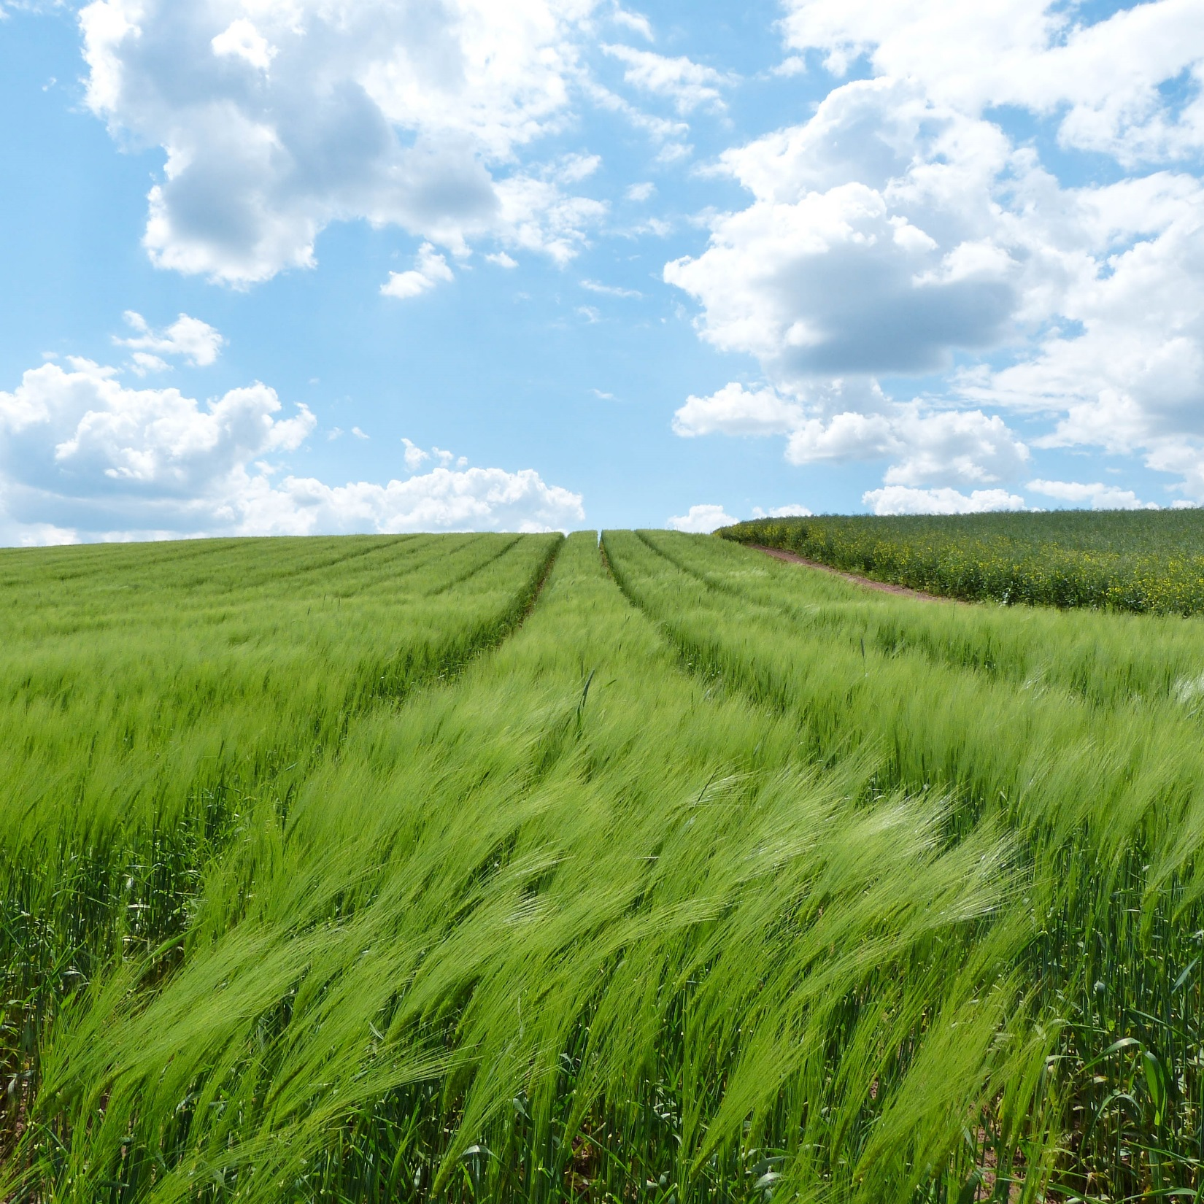
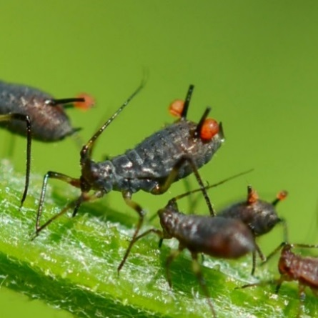
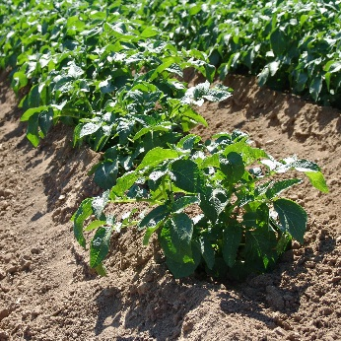
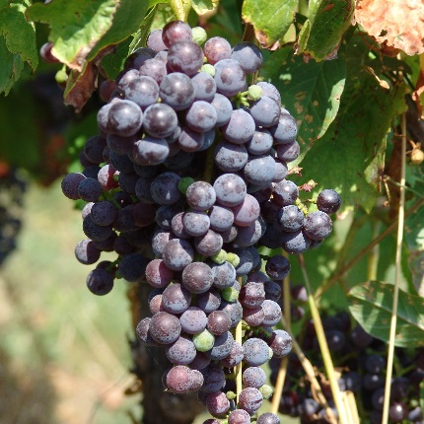
ÚSTŘEDNÍ KONTROLNÍ
A ZKUŠEBNÍ ÚSTAV ZEMĚDĚLSKÝ
ISO 9001
www.ukzuz.cz
ROSTLINOLÉKAŘSKÁ LEGISLATIVA A PRAXE 2024
Školkařské dny Svazu školkařů ČR 2024
Michal Hnízdil, ÚKZÚZ

Slide 2
Obsah
Fytosanitární audit Komise v ČR – podzim 2023
Změny fytosanitární legislativy EU
úprava chráněných zón u ovocných druhů
návrh novely nařízení (EU) o zdraví rostlin 2024
návrh nařízení (EU) o RM
Aktuální fytosanitární rizika (nejen) pro ovocné druhy

Slide 3
Fytosanitární audit Komise v ČR – podzim 2023
Auditován systém RL pasů v ČR (registrace, oprávnění k vydávání pasů, přehlídky + prohlídky školek, obsah pasů a připojování k rostlinám, kontroly, nárazníkové zóny…..)
2 auditoři Komise + 1 národní expert (Rakousko) – 14 dní (říjen-listopad 23)
Část on-line + výjezdy do podniků v terénu (1 ovocná školka střední Čechy, 1 révová školka jižní Morava)

Slide 4
Fytosanitární audit Komise v ČR – podzim 2023 II
Předběžná zpráva – připomínky ČR, reakce na doporučení/akční plán
„Systém RL pasů funguje v Česku dobře“
4 zjištění a doporučení:
Formát pasu – za písm. D na pasu VŽDY kód země původu, včetně původu v ČR
Vystavovat na hranici (letiště Praha) úřední kopie fytocertifikátů pro všechny zásilky ze 3.zemí, které musí být následně opatřeny pasy (pokud není vystaven pas na hranici)

Slide 5
Fytosanitární audit Komise v ČR – podzim 2023 III
4 zjištění a doporučení:
Zajistit odborné přezkoušení žadatelů o oprávnění k vydávání pasů při e-learningu
Provádět průběžné ověřování odborných znalostí oprávněných operátorů při jejich šetření v porostech před vydáním pasů
Ostatní:
Uvádění pasů na obchodních dokladech – konstatováno jako problém u lesních dřevin (průvodní lístek)
Evidence prohlídek porostů mimo úřední (společné) přehlídky certifikovaných porostů (ovocné dřeviny, brambory)

Slide 6
Změny fytosanitární legislativy EU - úprava chráněných zón u ovocných druhů
Novely nařízení (EU) 2019/2072 – účinnost 9. 10 2023:
Zrušení chráněné zóny pro původce rakoviny kůry
kaštanovníku v ČR – nevyžadován pas s kódem
pro tuto CHZ ani plnění zvláštních fyto požadavků
stanovených pro tuto zónu (stanovisko svazů + ÚKZÚZ)
Zrušení chráněné zóny pro původce spály růžovitých na Slovensku a Slovinsku - nevyžadován pas s kódem
pro tuto CHZ ani plnění zvláštních fyto požadavků
stanovených pro zónu při dodávkách do SK, SI
(nárazníkové zóny v okolí školek, jejich prohlídky,
vzorky a testy..)
Pasy pro CHZ do SK nejsou považovány za nesoulad

Slide 7
Změny fytosanitární legislativy EU - návrh novely nařízení (EU) o zdraví rostlin I
Reakce na analýzu Komise (2021) – efekt nařízení o zdraví rostlin na
fytosanitární podmínky dovozu rostlin ze třetích zemí
systém rostlinolékařských (RL) pasů v EU
Návrh KOM revize nařízení – říjen 23
Projednání návrhu na 3 PS Rady – listopad 23-leden 24 = již 4. verze návrhu
Přijetí na COREPER dne 9.2.2024 – pozice Rady

Slide 8
Změny fytosanitární legislativy EU - návrh novely nařízení (EU) o zdraví rostlin II
Obsah návrhu:
zjednodušení administrativy, reportingu, podmínek pro udělení výjimek – dovozy ze 3. zemí, navýšení digitalizace (efekt hlavně pro úřady…)
zřízení naléhavých týmů expertů EU pro urgentní řešení eradikace ohnisek výskytu karanténních ŠO ve členských státech EU (pomoc napříč EU – sdílení zkušeností..)
zmírnění podmínky připevnění RL pasů k nejmenší obchodní jednotce rostlin – KOM prováděcím (?) aktem

Slide 9
Změny fytosanitární legislativy EU - návrh novely nařízení (EU) o zdraví rostlin III
Obsah návrhu:
zmírnění povinnosti vydávat RL pasy pro rostlin určené pouze konečným uživatelům a prodávané e-shopy – KOM prováděcím (?) aktem
Doplnění povinnosti 3. zemí specifikovat splnění dovozních fytosanitárních požadavků pro regulované nekaranténní ŠO v rostlinolékařském osvědčení xx ALE s ODKLADEM TŘÍ LET !!!!!
NESOUHLAS ČR
jednání s europoslanci ČR…

Slide 10
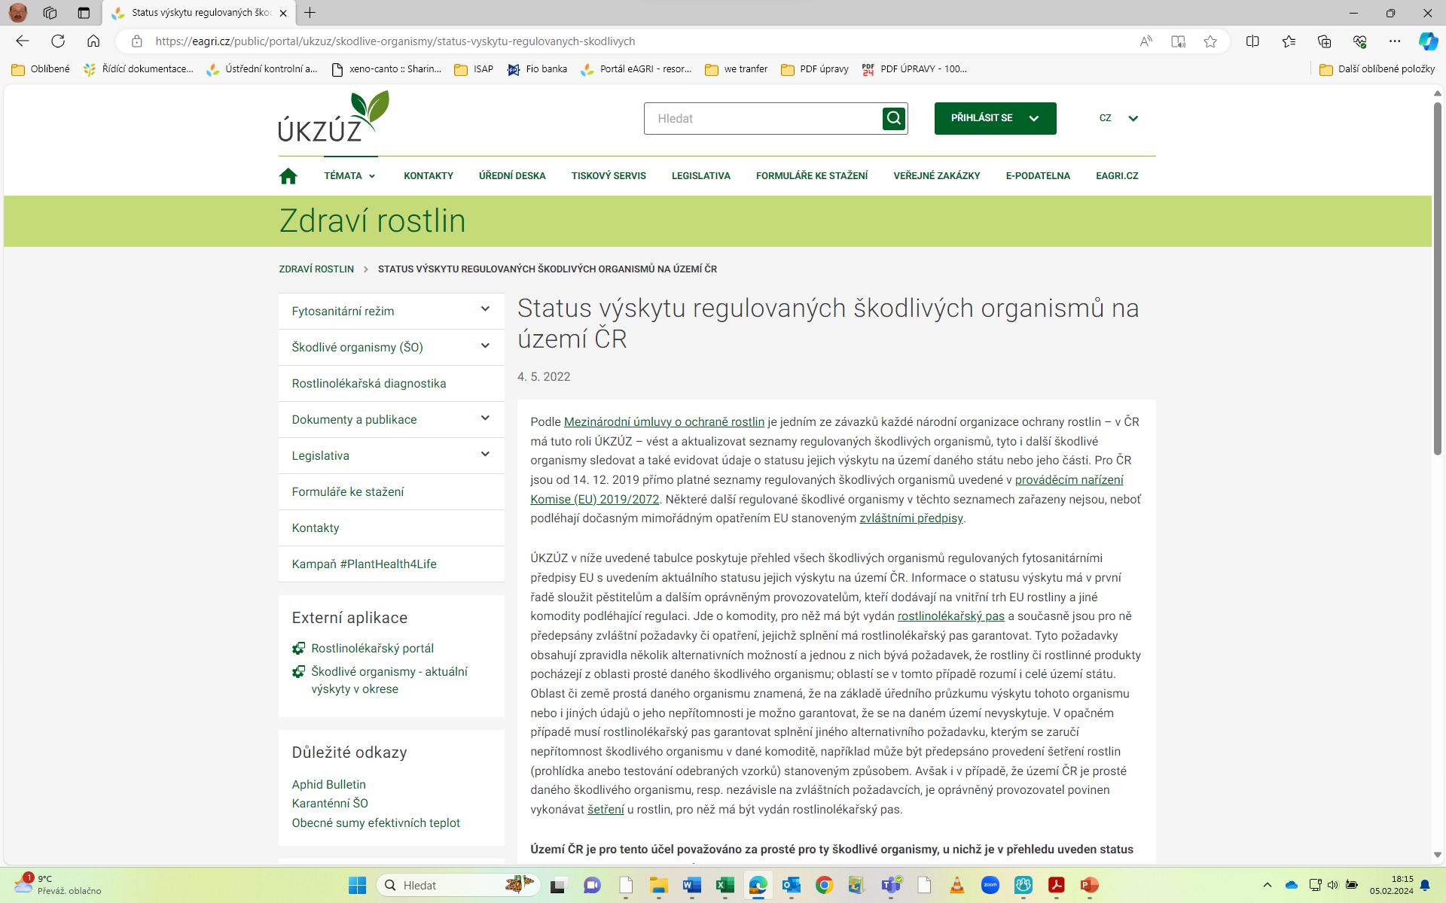

Slide 11
Území ČR je považováno za prosté pro ty škodlivé organismy, u nichž je v přehledu uveden status „nevyskytuje se, potvrzeno průzkumem“ nebo „nevyskytuje se“. V případě statusu „výskyt není znám, nejsou údaje“, „vyskytuje se, probíhá eradikace“ nebo „vyskytuje se“ nepřítomnost na území ČR nelze garantovat.

Slide 12
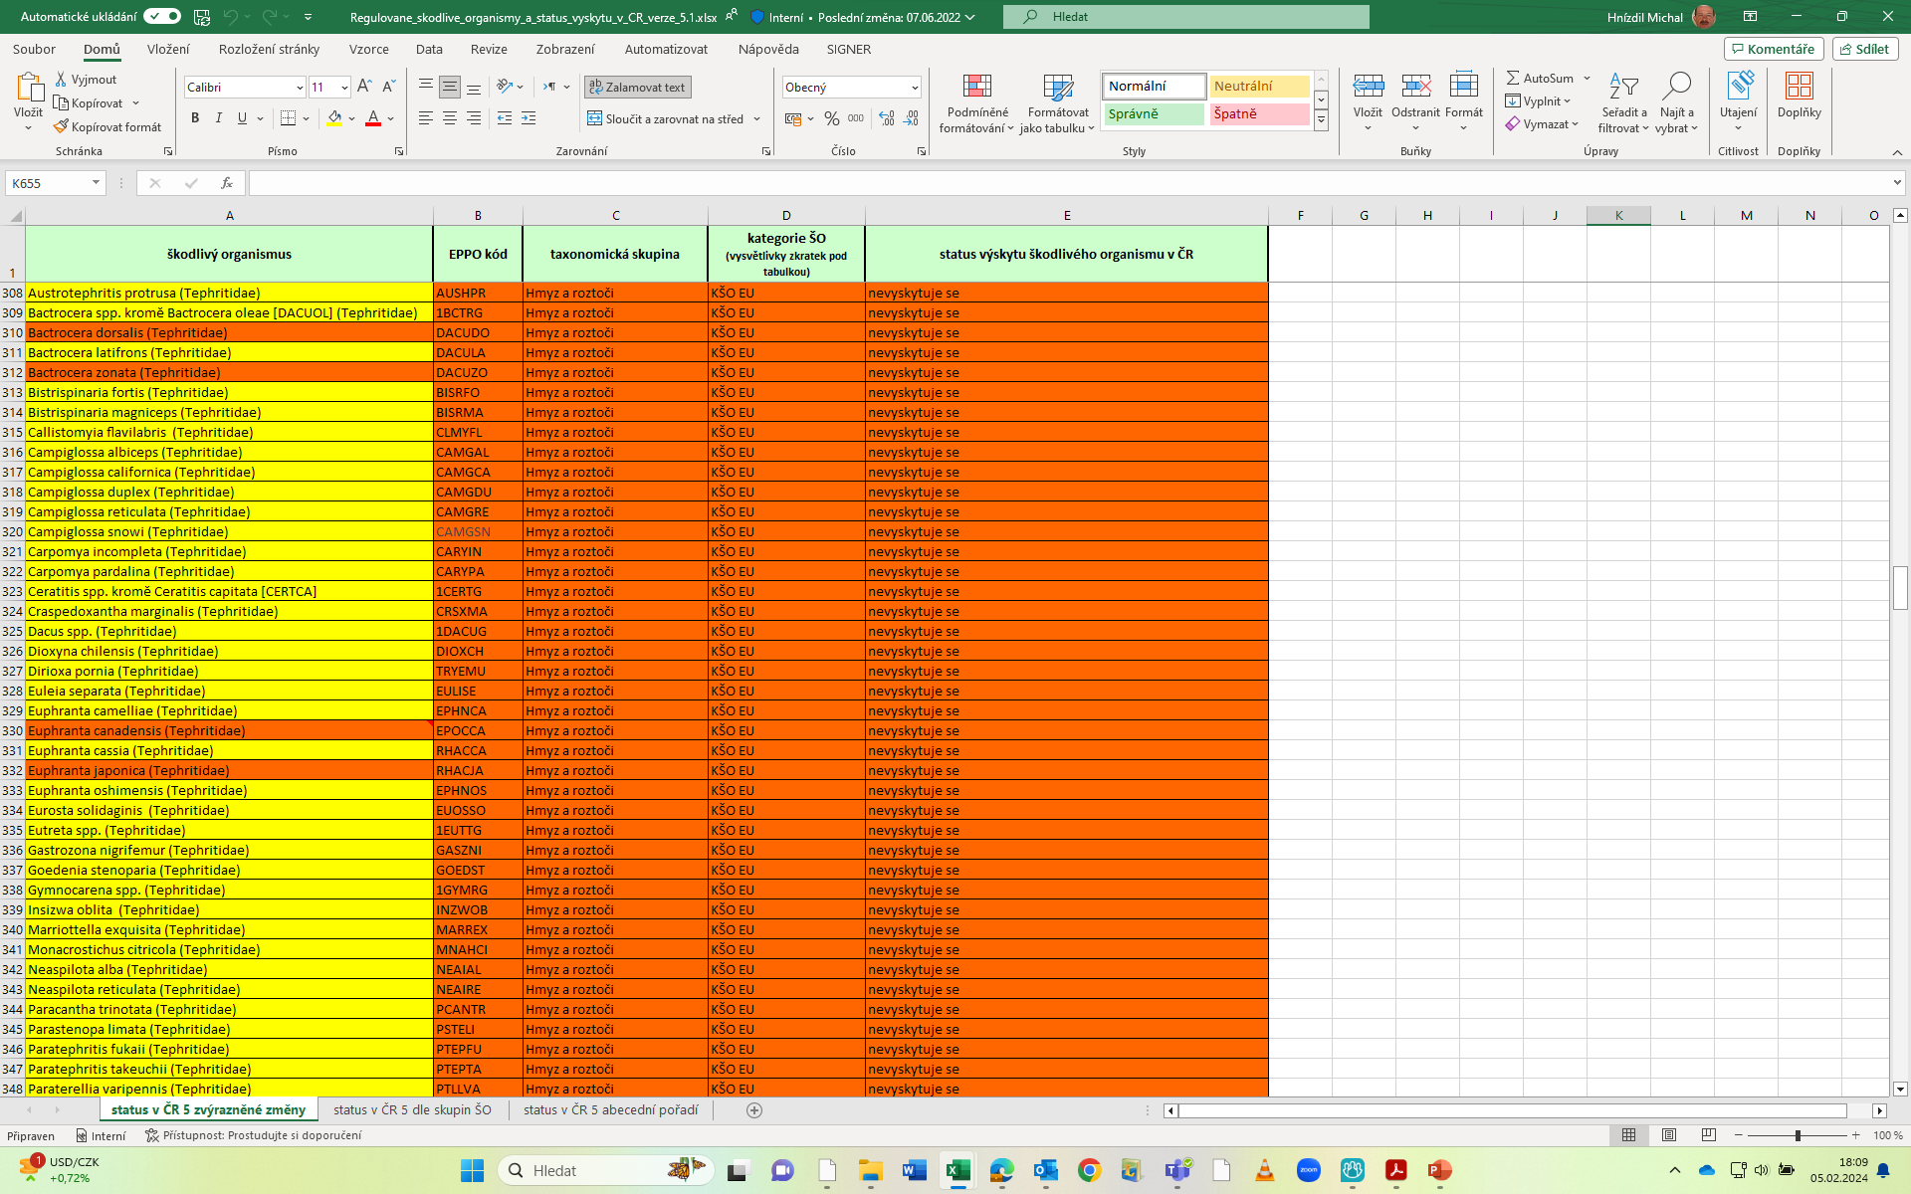

Slide 13
Vyšší efekt dohledání KŠO u rostlin původem mimo ČR
Vysoké riziko zavlékání karanténních a jiných ŠO
přímým dovozem ze 3. zemí (v ČR „jen“ letiště Praha)
dodávkami z jiných ČS EU – původem často ze třetích zemí (Asie, Afrika, J. Amerika..)
Dřeviny – v době dovozu v dormanci – nemožnost zachytit příznaky, testování na hranicích obtížné…,

Slide 14
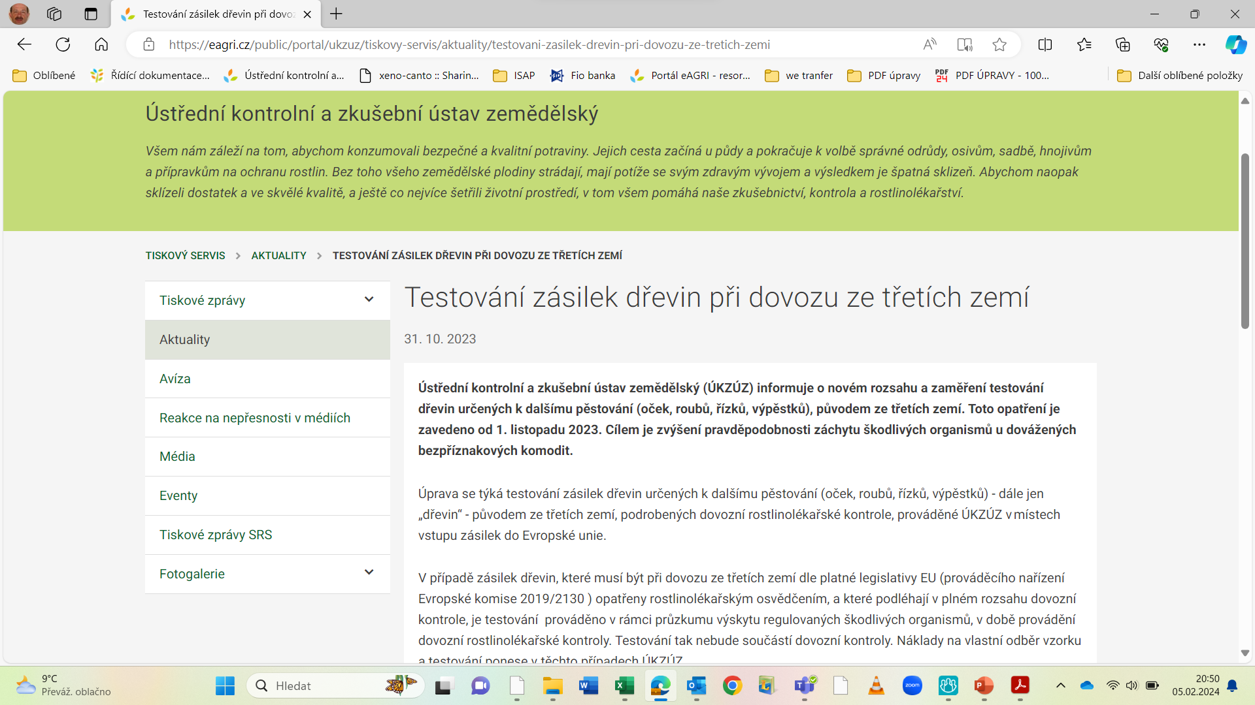
ÚKZÚZ zavedl (říjen 2023) cílené testování dřevin v zásilkách ze 3. zemí dovážených přes letiště Praha na regulované ŠO dle analýzy rizik (hostitel + původ)

Slide 15
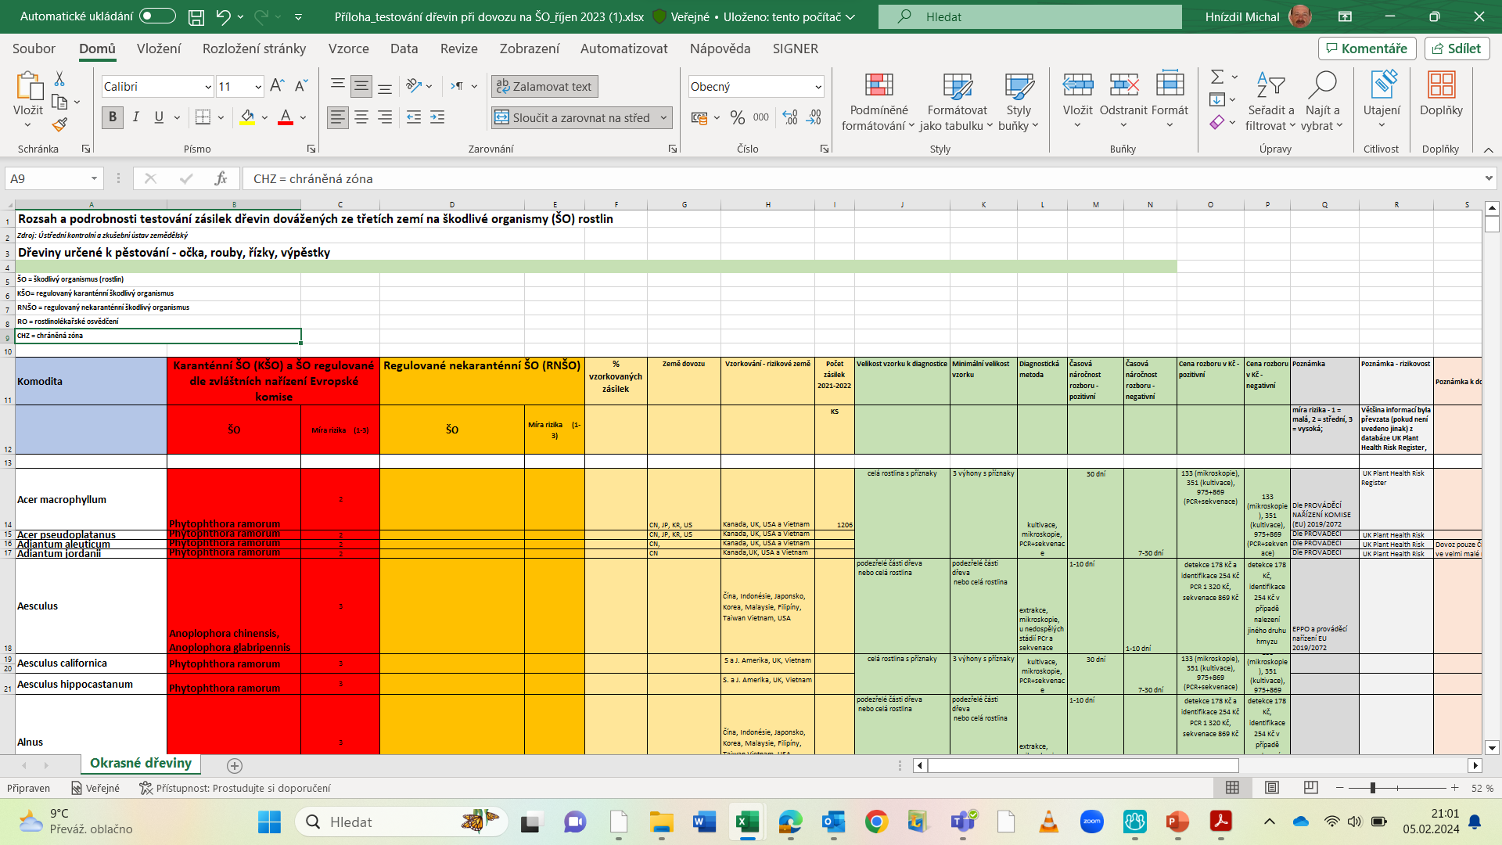

Slide 16
Fytosanitární rizika – dodávky z jiných ČS EU – původem (často) ze třetích zemí - Asie, Afrika, .. - jak řešit ???
Cílená (povinná) kontrola (= prohlídka porostů ve školce, množárně, zahradnickém centru..) ze strany ÚKZÚZ, na základě povinného ohlášení příjmu/nákupu určitých (nejvíce rizikových) rostlin určitého rizikového původu (3. země) do pěstování /prodeje
Obdoba Soustavné RL Kontroly (SRK) z doby před nabytím účinnosti nařízení o zdraví rostlin, bez zpoplatnění…

Slide 17
Rozsah a výsledky dohledání regulovaných ŠO v dodávkách z jiných ČS EU na základě jejich oznámení - 2022
Rok | ČS EU | Rostliny – rod/druh | ŠO | Počet odběratelů v ČR | Výsledek dohledání u odběratelů
2022 | NL | Chamaerops humilis (žumara) | roztoč Ripersiella hibisci | 1 | vše vyvezeno 3. zemi (Ruská federace)
2022 | NL | Citrus microcarpa + 2 | molice Aleurocanthus spiniferus | 28 | 1x dohledáno = likvidace, ostatní prodáno konečným uživatelům
2022 | BE | Lavatera (slézovec) | Cotton leaf curl Gezira virus | 5 | prodáno konečným uživatelům
2022 | NL | Rosmarinus officinalis (rozmarýn) | bakterie Xylella fastidiosa | 3 | prodáno konečným uživatelům + vyvezeno 3. zemi (Ruská federace)

Slide 18
Rozsah a výsledky dohledání regulovaných ŠO v dodávkách z jiných ČS EU na základě jejich oznámení - 2023
Rok | ČS EU | Rostliny – rod/druh | ŠO | Počet odběratelů v ČR | Výsledek dohledání u odběratelů
2023 | NL | Rosmarinus officinalis (rozmarýn) | bakterie Xylella fastidiosa | 3 | prodáno konečným uživatelům
2023 | NL | Vallisneria s. + 1 (akvarijní rostliny) | Háďátko Hirchmanniella caudacrena | 3 | likvidace u odběratelů s odkazem na špatný stav rostlin
2023 | NL | Ficus microcarpa | Háďátko Meloidogyne enterolobii | 3 | dohledána 1 rostlina, prodáno konečným uživatelům, vzorky negativní
2023 | NL | Ficus microcarpa | Háďátko Meloidogyne enterolobii | 5 | Dohledáno u 2 odběratelů, 1x pozitiv = likvidace

Slide 19
Děkujeme za výbornou spolupráci a za zpětnou vazbu !!!
Přejeme úspěšný rok 2024 !!!!

